Slide 1


Slide 2


مشروعنا: منصة SOAR ذكية لإتقان الاستجابة للحوادث

Slide 3


Slide 4
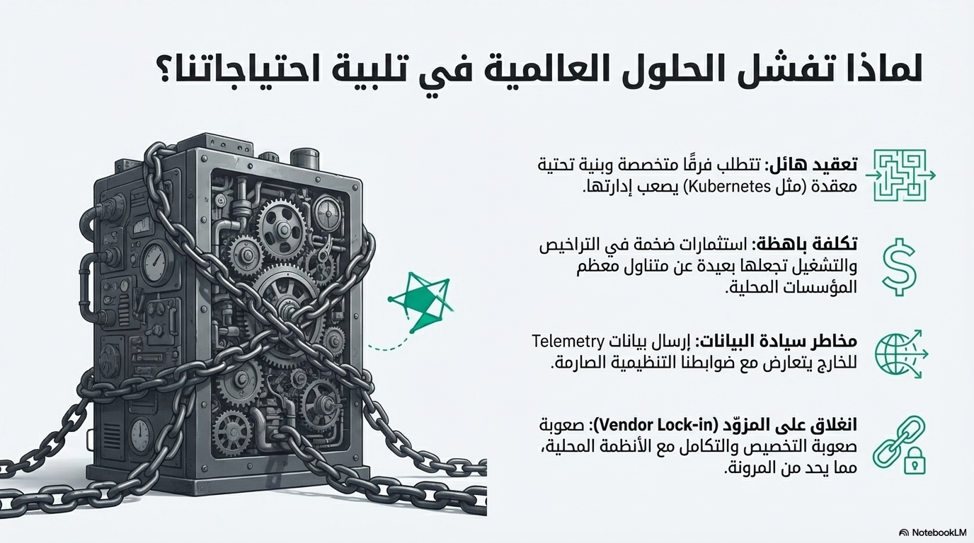

Slide 5




القيمة الاستراتيجية : تمكن المحللين وتعزيز النضج الأمني
تجميع مصادر المراقبة والبيانات الأمنية في لوحة واحدة تمنح رؤية شاملة للحوادث.

Slide 6
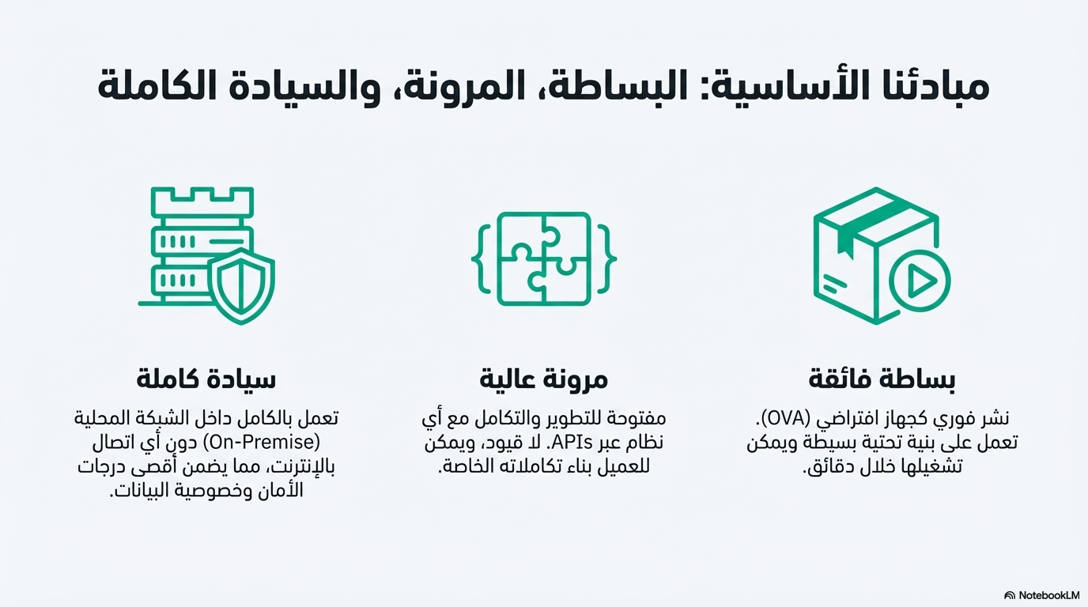

Slide 7


Slide 8
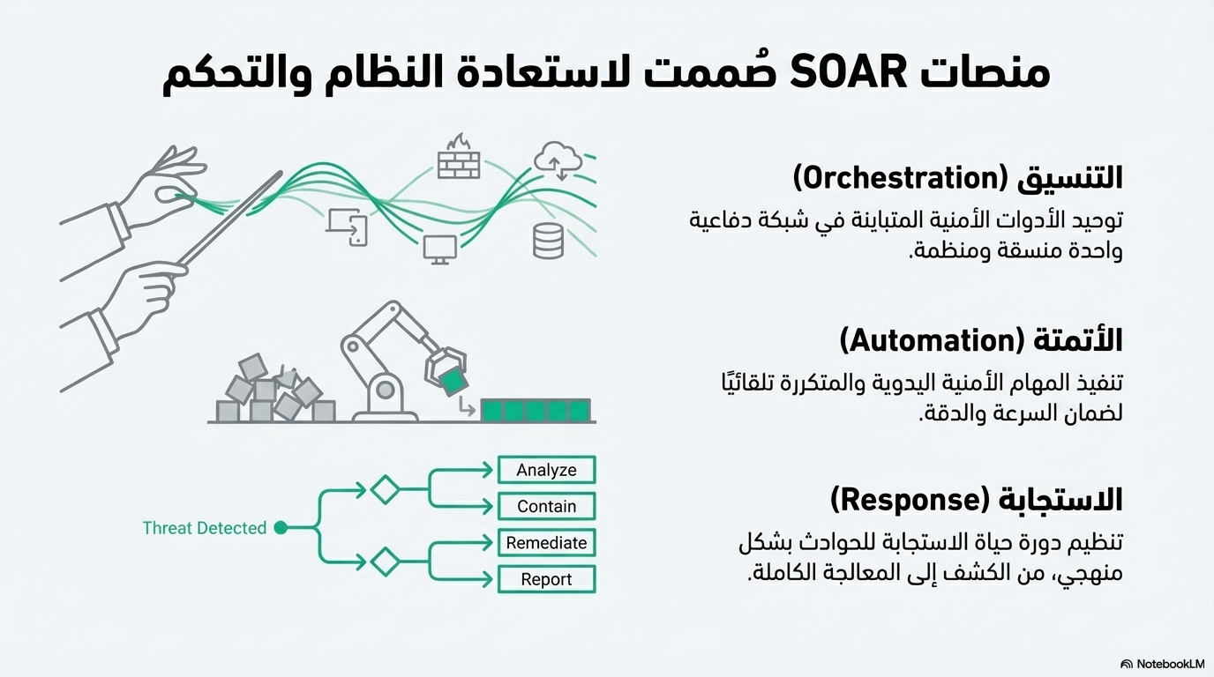

Slide 9
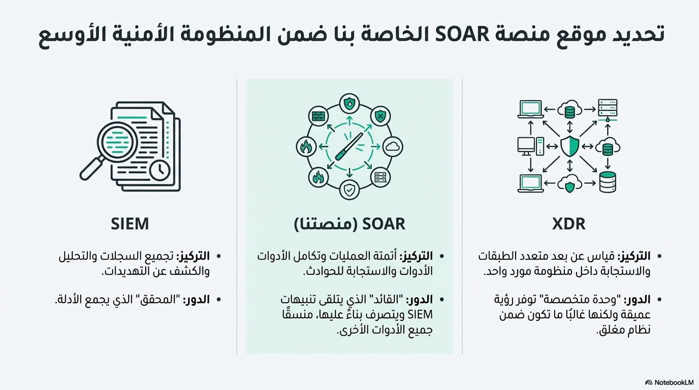
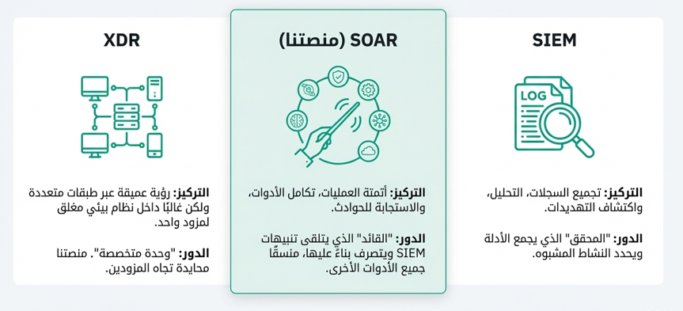

Slide 10
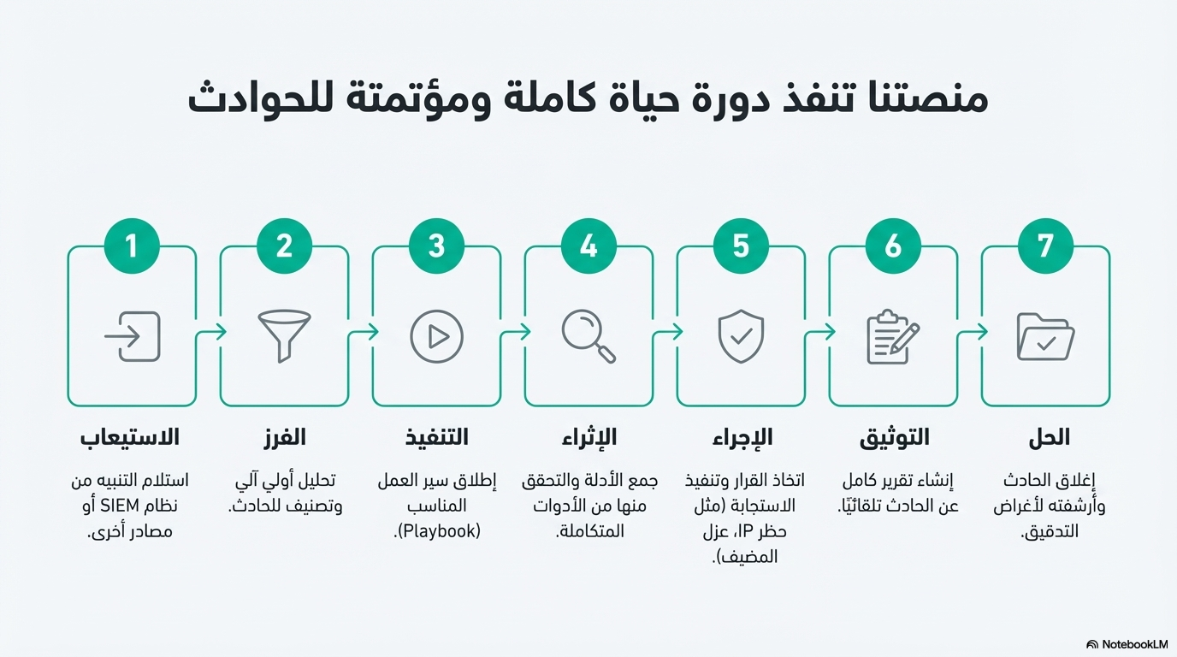

Slide 11
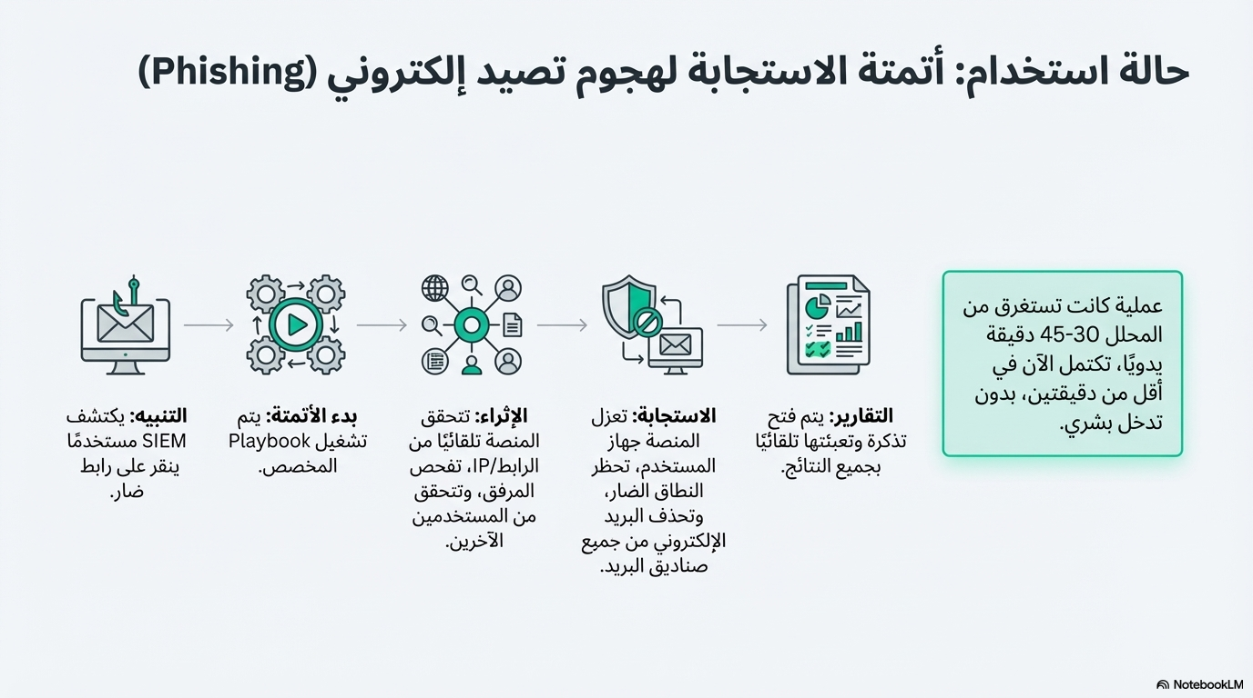
حالة استخدام: أتمتة الاستجابة لهجوم تصعيد لإلكتروني (Phishing)

Slide 12
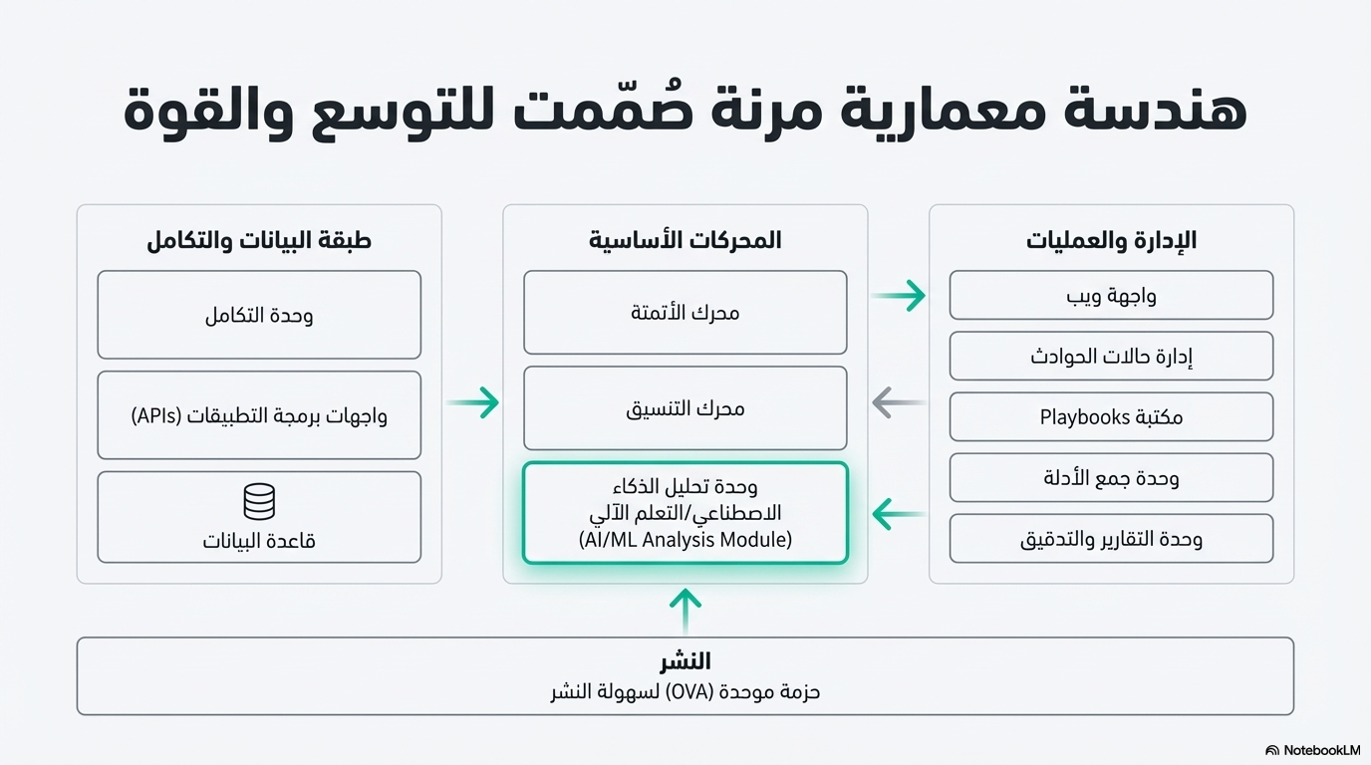

Slide 13
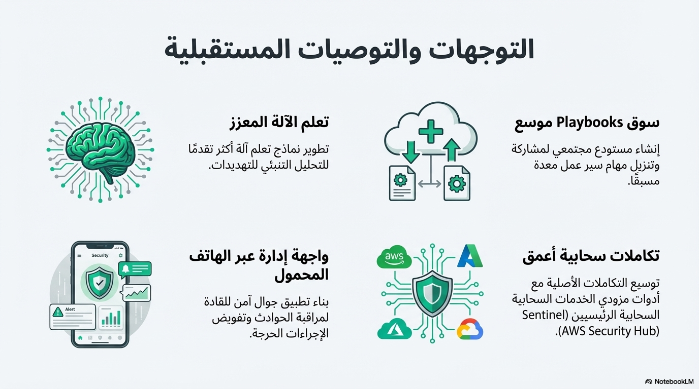
التوجهات والتوصيات المستقبلية

Slide 14

SUPERVISOR:
د. هشام عقلان
DONE BY :
معاذ خالد الحزي
عبد العزيز فضل منشلين
يوسف محمد عاصم
وسام محمد الغويدي

